Slide 1
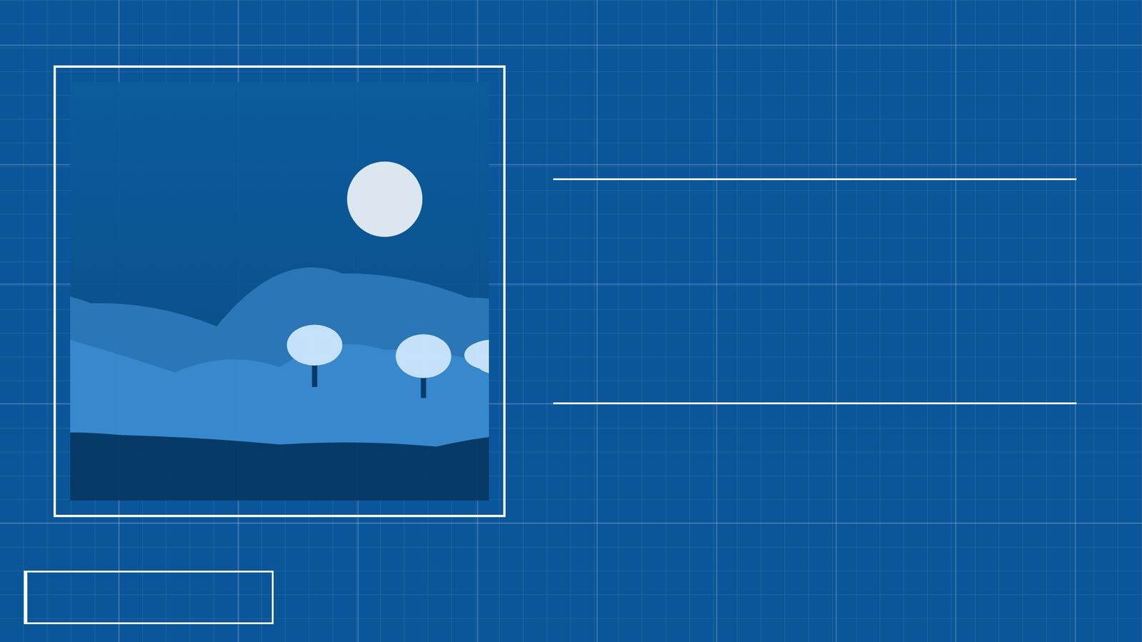
בראשית א׳
בריאת העולם
שאלון 1261 · בראשית

Slide 2
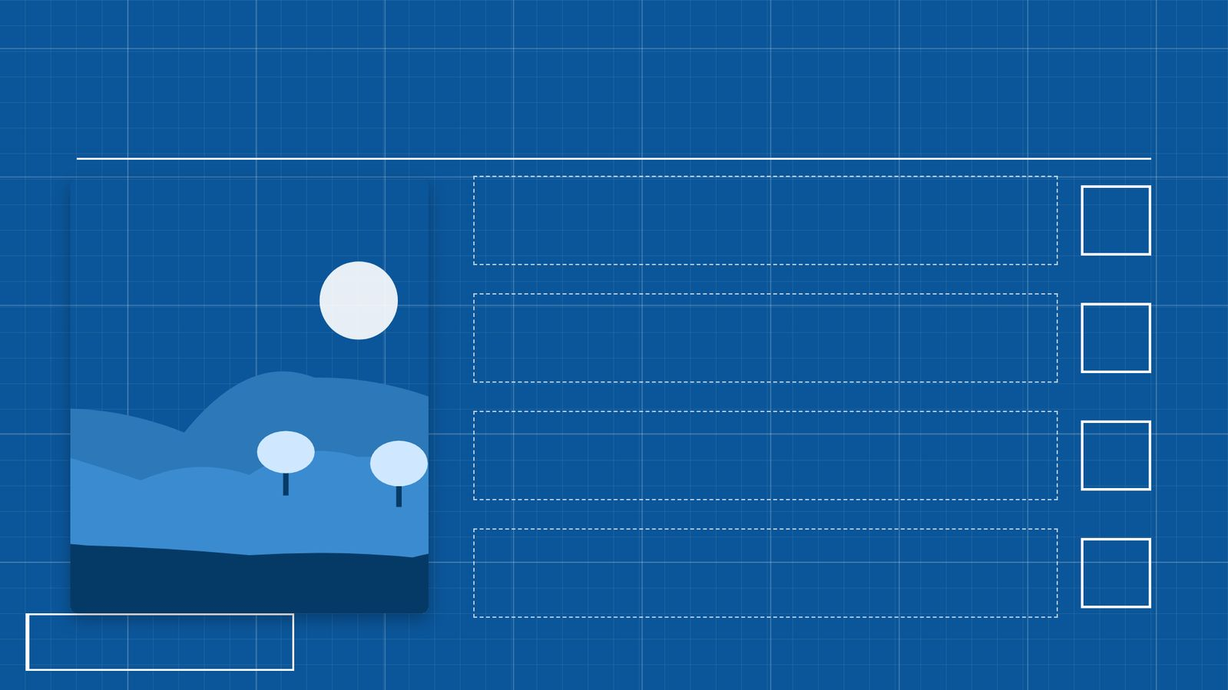
פתיחה
מטרות השיעור
נכיר את הסיפור «בריאת העולם» (בראשית א׳) ואת הדמויות בו
1
נבחן כיצד הסיפור מבטא את התמה «בראשית»
2
נקרא פסוקי מפתח ונעמיק בפירוש רש"י ורמב"ן
3
נתרגל שאלה בסגנון הבגרות ונבדוק את התשובות
4
2

Slide 3
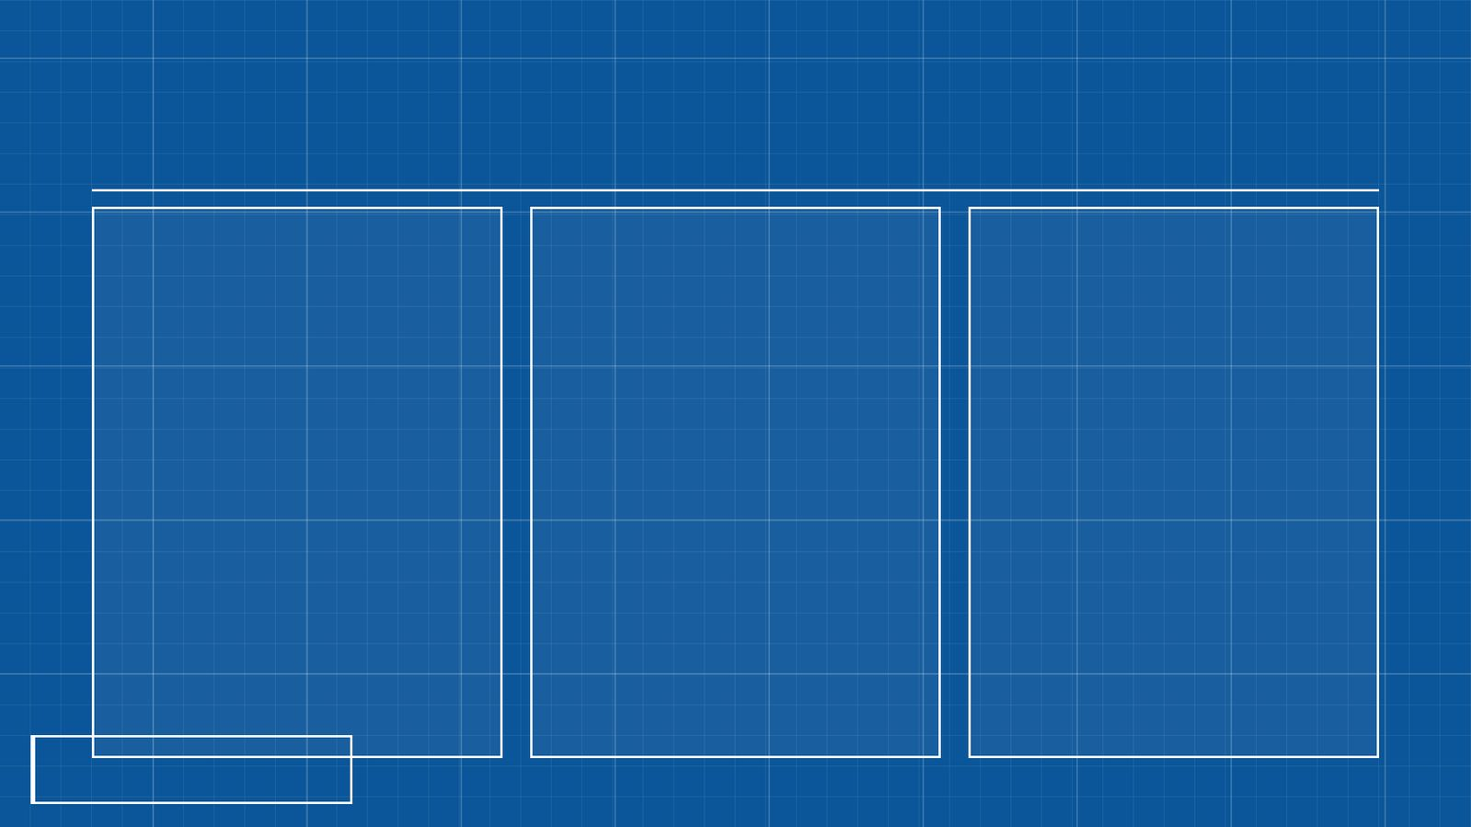
רקע
הדמויות בסיפור
עזרא
שם
אדם
אבן עזרא שם חולק על הגדרה זו ככלל.
רמב״ן שם מפרש בריאה ראשונית מן האין ואחריה עיצוב.
האדם נברא ״בצלמנו כדמותנו״ ונצטווה ״פרו ורבו ומלאו את הארץ וכבשוה ורדו״.
3

Slide 4
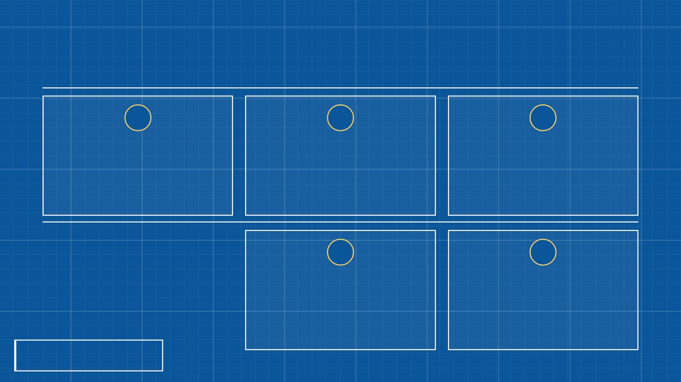
רקע
רצף האירועים
3
2
1
הביטוי החוזר ״וירא אלוהים כי טוב״ ובסוף ״והנה טוב מאוד״.
מבנה הפרק: שלושה ימים של הפרדה (אור וחושך, מים עליונים ותחתונים, ים ויבשה) ושלושה ימים של מילוי.
בששת ימי הבריאה אלוהים בורא בדיבור: אור, רקיע, יבשה וצמחים, מאורות, דגים ועופות, בעלי חיים ואדם.
5
4
להמשך הסיפור בבראשית ב׳, א׳–ג׳: היום השביעי: ״ויכל אלוהים...
האדם נברא ״בצלמנו כדמותנו״ ונצטווה ״פרו ורבו ומלאו את הארץ וכבשוה ורדו״.
4

Slide 5
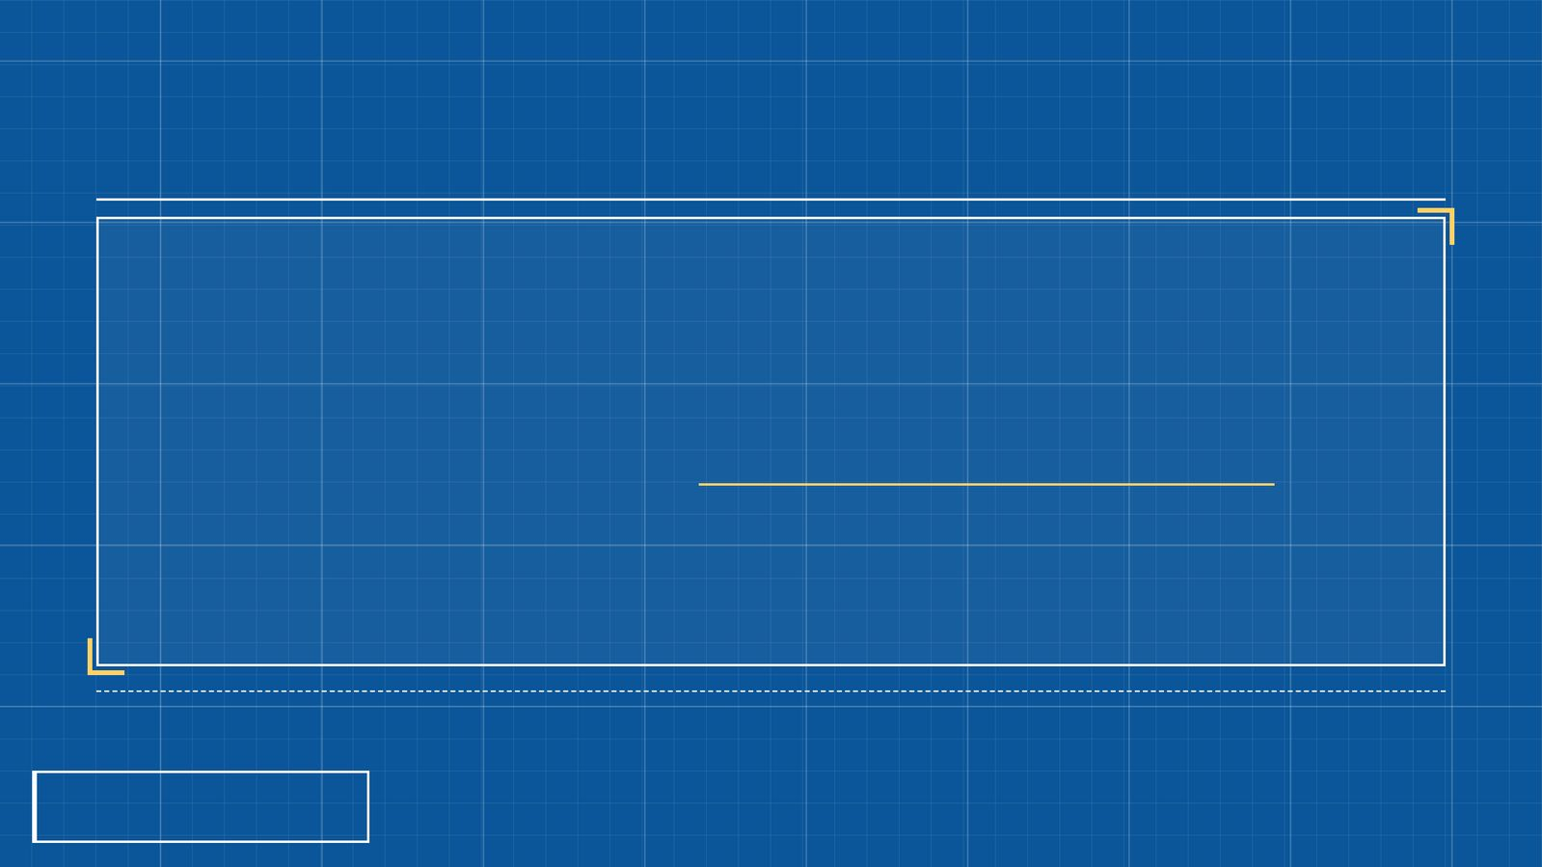
קוראים בפסוקים · 1/4
בראשית א', א'
בְּרֵאשִׁית בָּרָא אֱלֹהִים אֵת הַשָּׁמַיִם וְאֵת הָאָרֶץ
הפרק מציג את אלוהים כבורא יחיד.
5

Slide 6
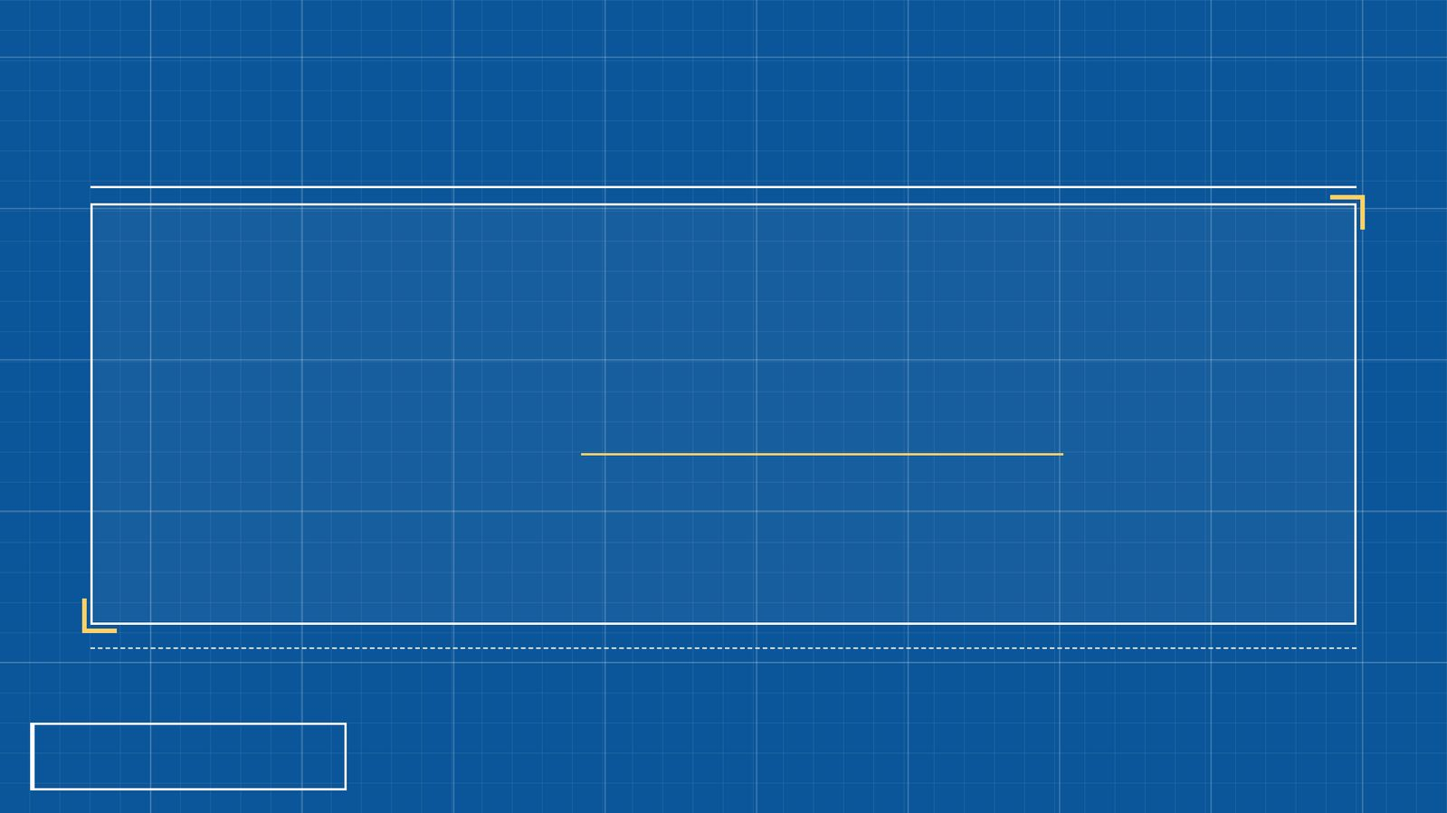
קוראים בפסוקים · 2/4
בראשית א', ג'
וַיֹּאמֶר אֱלֹהִים יְהִי אוֹר וַיְהִי־אוֹר
בפרק חוזרות נוסחאות אמירה, ביצוע, הערכה וסיום יום, אך לא כולן מופיעות בכל יום.
6

Slide 7
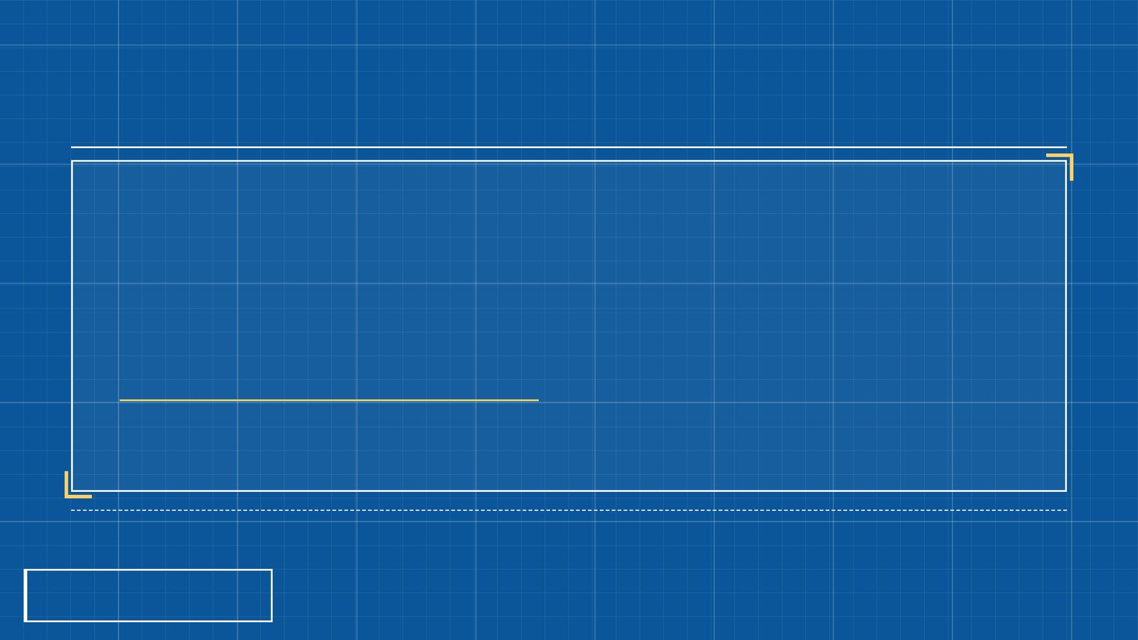
קוראים בפסוקים · 3/4
בראשית א', י"ד
וַיֹּאמֶר אֱלֹהִים יְהִי מְאֹרֹת בִּרְקִיעַ הַשָּׁמַיִם לְהַבְדִּיל בֵּין הַיּוֹם וּבֵין הַלָּיְלָה וְהָיוּ לְאֹתֹת וּלְמוֹעֲדִים וּלְיָמִים וְשָׁנִים
שלושת הימים האלה ממלאים את המרחבים שנוצרו בשלושת הימים הראשונים.
7

Slide 8
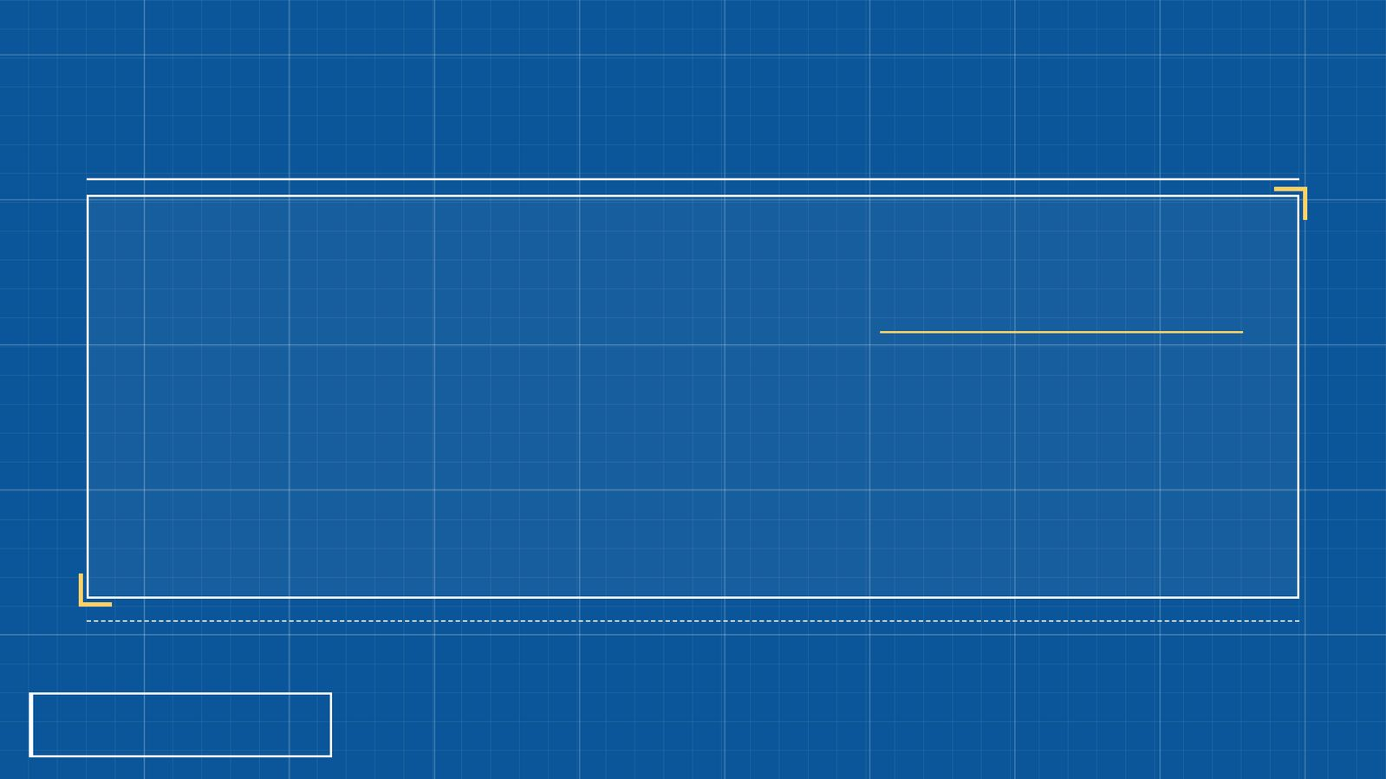
קוראים בפסוקים · 4/4
בראשית א', כ"א
וַיִּבְרָא אֱלֹהִים אֶת־הַתַּנִּינִם הַגְּדֹלִים וְאֵת כָּל־נֶפֶשׁ הַחַיָּה הָרֹמֶשֶׂת אֲשֶׁר שָׁרְצוּ הַמַּיִם לְמִינֵהֶם וְאֵת כָּל־עוֹף כָּנָף לְמִינֵהוּ וַיַּרְא אֱלֹהִים כִּי־טוֹב
האל אומר ״נעשה אדם בצלמנו כדמותנו״.
8

Slide 9
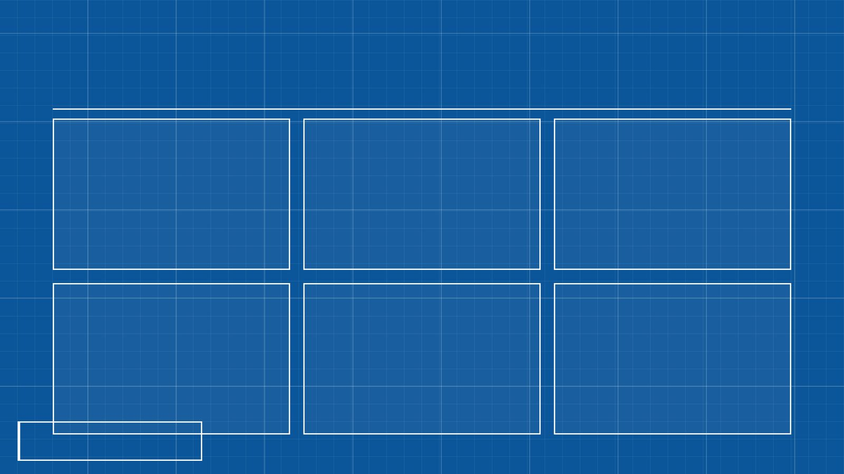
מילים ומושגים
ביאורי מילים
נפש החיה
ולימים
ולמועדים
שֶׁיֵּש בָּהּ חַיּוּת.
שִׁמּוּשׁ הַחַמָּה חֲצִי יוֹם וְשִׁמּוּשׁ הַלְּבָנָה חֶצְיוֹ, הֲרֵי יוֹם שָׁלֵם.
עַל שֵׁם הֶעָתִיד, שֶׁעֲתִידִים יִשְׂרָאֵל לְהִצְטַוּוֹת עַל הַמּוֹעֲדוֹת וְהֵם נִמְנִים לְמוֹלַד הַלְּבָנָה.
קושי
מיתוס
מילה מנחה
סתירה רעיונית או לשונית בין שני פסוקים בקטע או בין פסוקים בקטעים מרוחקים זה לזה.
סיפור, אגדה.
מילה או שורש החוזרים בקטע באופן בולט, לעיתים במשמעויות שונות, ועשויים לקשור בין חלקיו ולכוון לרעיון מרכזי.
9

Slide 10
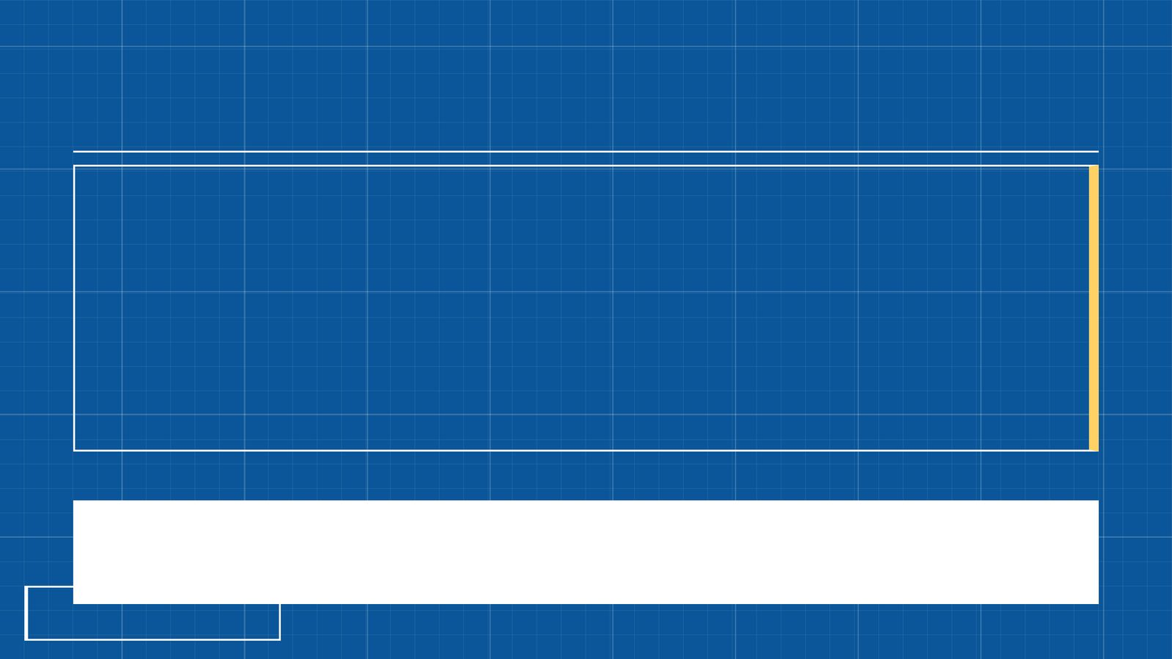
פרשנים
רש"י
רש"י על בראשית א', א'
ברא אלהים וְלֹא נֶאֱמַר בָּרָא ה', שֶׁבַּתְּחִלָּה עָלָה בְמַחֲשָׁבָה לִבְרֹאתוֹ בְּמִדַּת הַדִּין, רָאָה שֶׁאֵין הָעוֹלָם מִתְקַיֵּם, הִקְדִּים מִדַּת רַחֲמִים וְשִׁתְּפָהּ לְמִהַ"דִּ, וְהַיְינוּ דִּכְתִיב בְּיוֹם עֲשׂוֹת ה' אֱלֹהִים אֶרֶץ וְשָׁמָיִם:
מה מסביר רש"י על «ברא אלהים»? הסבירו בלשונכם.
10

Slide 11
פרשנים
רמב"ן
רמב"ן על בראשית א', ג'
וַיֹּאמֶר אֱלֹהִים יְהִי אוֹר מִילַת אֲמִירָה בְּכָאן לְהוֹרוֹת עַל הַחֵפֶץ, כְּדֶרֶךְ "מַה תֹּאמַר נַפְשְׁךָ וְאֶעֱשֶׂה לָּךְ" (שמואל א כ ד), מָה תִּרְצֶה וְתַחְפֹּץ, וְכֵן "וּתְהִי אִשָּׁה לְבֶן אֲדֹנֶיךָ כַּאֲשֶׁר דִּבֶּר ה'" (בראשית כ"ד:נ"א), כַּאֲשֶׁר רָצָה;
מה מוסיף פירושו של רמב"ן להבנת הפסוק? בססו את תשובתכם על הציטוט.
11

Slide 12
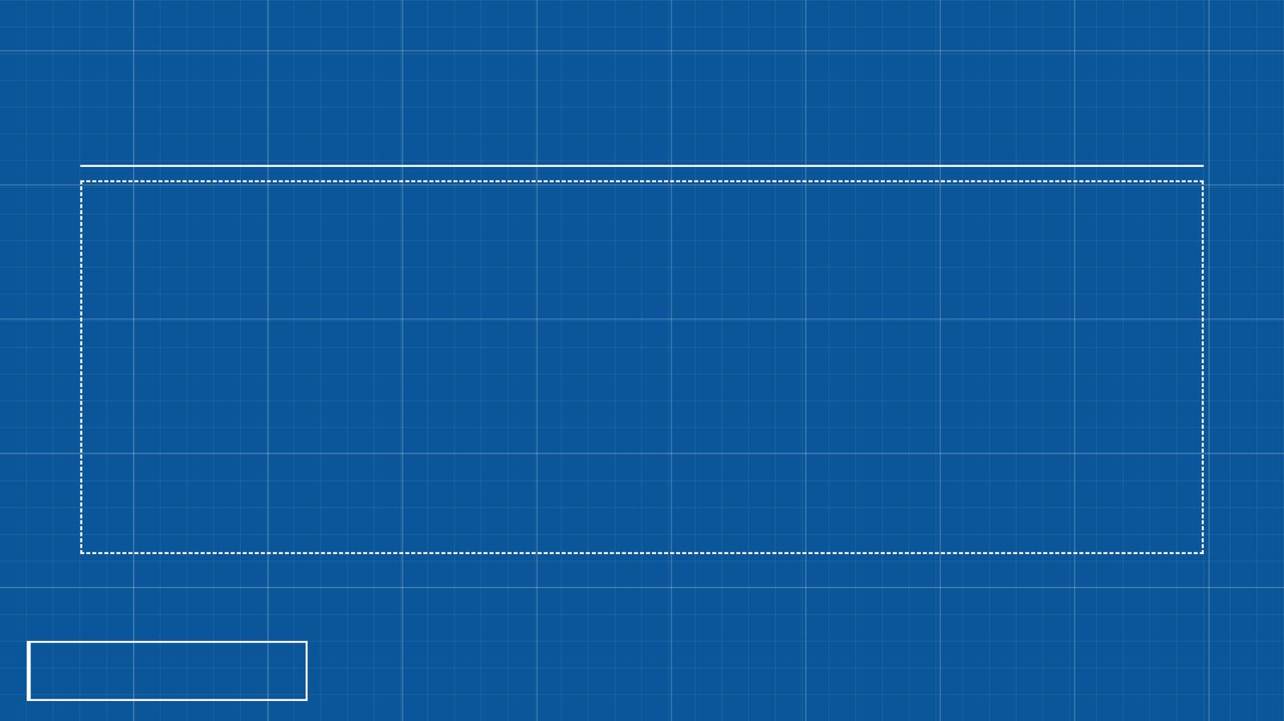
שאלות הבנה ופרשנות · 1/3
שאלה 1
קראו פסוקים א׳–ב׳ («פתיחה: מצב ראשוני»). מה מתואר בקטע? הביאו ראיה מן הכתוב.
8 נקודות
12

Slide 13
שאלות הבנה ופרשנות · 2/3
שאלה 2
קראו פסוקים י״ד–כ״ה («שלושה ימים של מילוי»). מה מתואר בקטע? הביאו ראיה מן הכתוב.
8 נקודות
13

Slide 14
שאלות הבנה ופרשנות · 3/3
שאלה 3
קראו פסוקים כ״ו–ל״א («בריאת האדם»). מה מתואר בקטע? הביאו ראיה מן הכתוב.
8 נקודות
14

Slide 15

דיון בכיתה
מה דעתכם?
האם ההרחבות שציינת בסעיף (1) מעידות לדעתך על שינוי לטובה במעמד האדם או על שינוי לרעה במעמדו?
לדעתך, האם הביקורת בשיר מוצדקת?
15

Slide 16
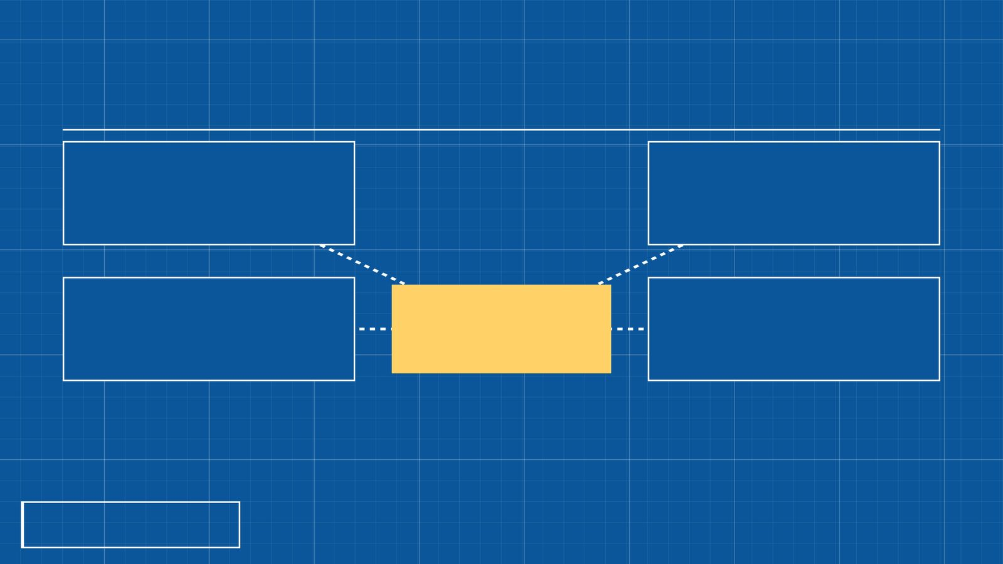
סיכום
מפת מושגים
שלושה ימים של הפרדה
פתיחה: מצב ראשוני
בריאת האדם
בריאת העולם
שלושה ימים של מילוי
16

Slide 17
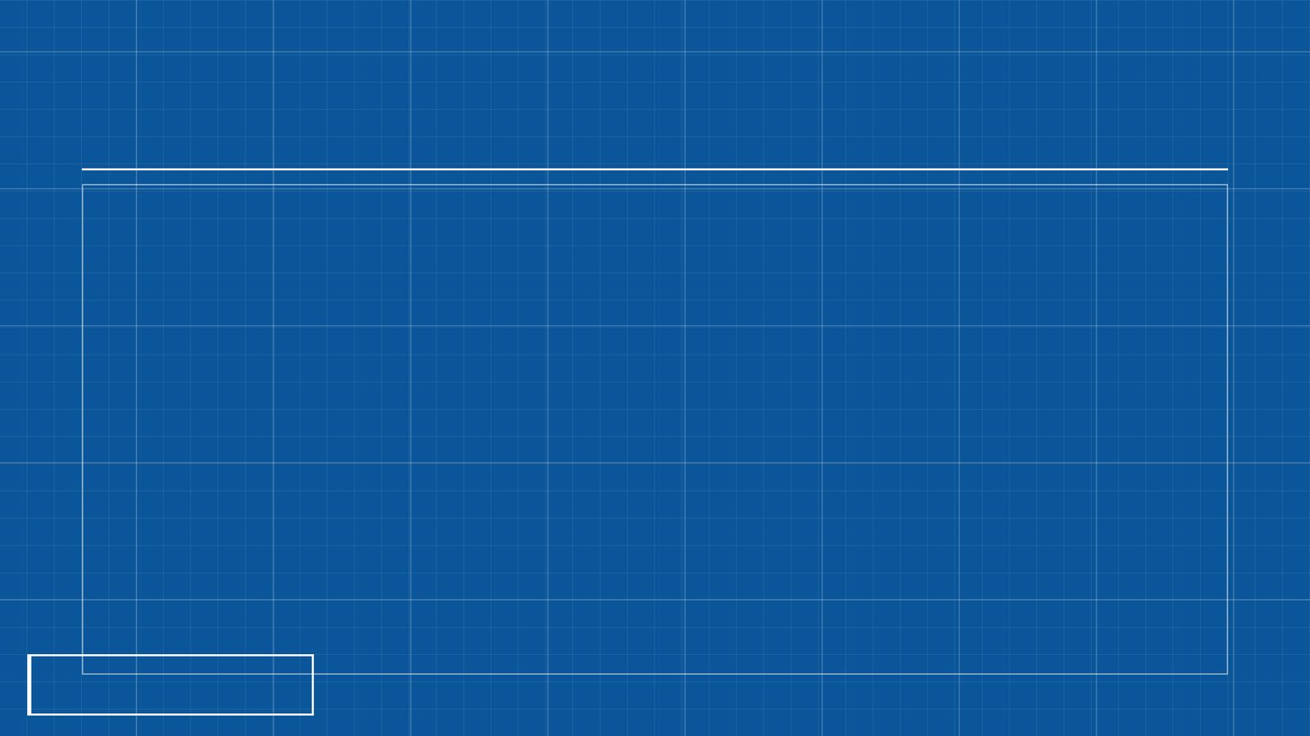
תרגול לקראת הבגרות
שאלה בסגנון בגרות
(חורף תשע"ג (שאלון 1203))
א. מ' ויינפלד כותב:
בראשית, ט', 1-7 חוזר על הרעיונות הבסיסיים שנאמרו בקשר לבריאת האדם בבראשית, א', 26-30 [...] אך כאן [ט', 1-7] הורחבו רעיונות אלה והותאמו למצב החדש. ("בראשית", אנציקלופדיה עולם התנ"ך)
(1) הדגם מבראשית, ט', 1-7 שתי הרחבות של הרעיונות הבסיסיים, והסבר כל הרחבה. (4 נקודות)
(2) האם ההרחבות שציינת בסעיף (1) מעידות לדעתך על שינוי לטובה במעמד האדם או על שינוי לרעה במעמדו? נמק. (6 נקודות)
17

Slide 18
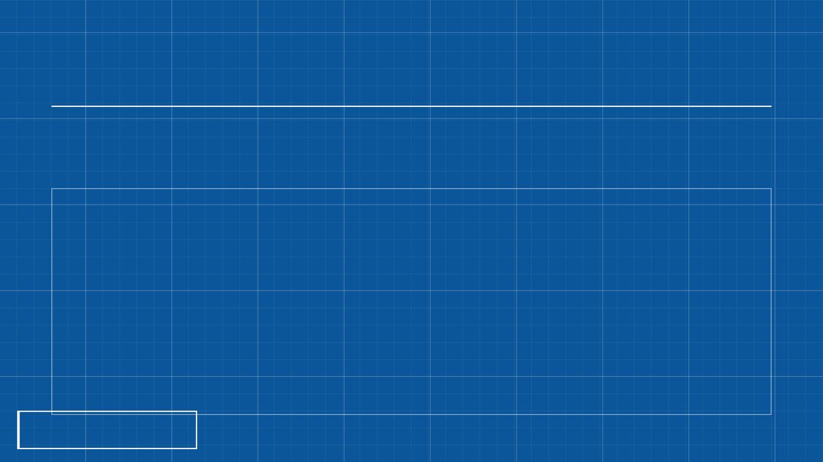
תשובות
תשובה לשאלה 1
קראו פסוקים א׳–ב׳ («פתיחה: מצב ראשוני»). מה מתואר בקטע? הביאו ראיה מן הכתוב.
הפרק מציג את אלוהים כבורא יחיד. רמב״ן (א׳, א׳) מפרש ״ברא״ כהוצאה מן האין. אבן עזרא שם חולק על הגדרה זו ככלל. בפרק מופיעים גם ״ברא״ וגם ״עשה״; אין לקבוע מהפועל לבדו אם מדובר בחומר קיים.
18

Slide 19
תשובות
תשובה לשאלה 2
קראו פסוקים י״ד–כ״ה («שלושה ימים של מילוי»). מה מתואר בקטע? הביאו ראיה מן הכתוב.
שלושת הימים האלה ממלאים את המרחבים שנוצרו בשלושת הימים הראשונים. יום 4: שמש, ירח וכוכבים ״לאתות ולמועדים ולימים ושנים״, מול האור שנברא ביום 1.
19

Slide 20
תשובות
תשובה לשאלה 3
קראו פסוקים כ״ו–ל״א («בריאת האדם»). מה מתואר בקטע? הביאו ראיה מן הכתוב.
האל אומר ״נעשה אדם בצלמנו כדמותנו״. רמב״ן (כ״ו) מסביר שהמאמר המיוחד קשור למעלת האדם. בפסוק כ״ז נאמר ״זכר ונקבה ברא אותם״; שתי הדמויות נכללות בבריאה בצלם.
20

Slide 21
תשובות
מחוון – שאלת הבגרות (1/2)
תשובות לשאלות (על פי חומר הלימוד לבגרות)- יש לבדוק תשובות אלה
סעיף א': השוואה בין בראשית א' לבראשית ט'
(1) שתי הרחבות של הרעיונות הבסיסיים:
היתר אכילת בשר: בבראשית א' הוגבלו האדם והחיות לאכילת צמחים בלבד. בבראשית ט' (פסוק 3) ישנה הרחבה משמעותית: "כָּל רֶמֶשׂ אֲשֶׁר הוּא חַי לָכֶם יִהְיֶה לְאָכְלָה... נָתַתִּי לָכֶם אֶת כֹּל". אלוהים מתיר לנח ולבניו לאכול בעלי חיים.
יחסי "מורא וחת": בבראשית א' בורך האדם בשליטה (רדייה) בטבע. בבראשית ט' (פסוק 2) הרעיון מורחב ליחסים של פחד: "וּמוֹרַאֲכֶם וְחִתְּכֶם יִהְיֶה עַל כָּל חַיַּת הָאָרֶץ...". השליטה כבר אינה הרמונית, אלא כזו המבוססת על פחד מצד החיות כלפי האדם הצייד.
21

Slide 22
תשובות
מחוון – שאלת הבגרות (2/2)
(2) שינוי לטובה או לרעה? (שאלה של הבעת דעה מנומקת):
אפשרות לשינוי לטובה: ניתן לטעון שהמעמד השתדרג, שכן האדם קיבל סמכות גבוהה יותר להשתמש בבעלי החיים לצורכו (אכילה), מה שמבליט את עליונותו ומרכזיותו בעולם.
אפשרות לשינוי לרעה: ניתן לטעון שזו נסיגה במעמד המוסרי. ההרמוניה המקורית הופרה, והעולם הפך למקום של הרג ופחד. ההיתר לאכול בשר נתפס בחלק מהפרשנויות כוויתור של האל ליצר האלימות של האדם, ולא כאידיאל.
22

